Slide 1
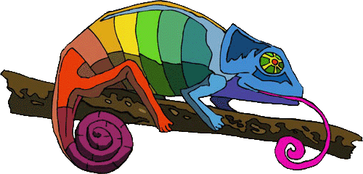
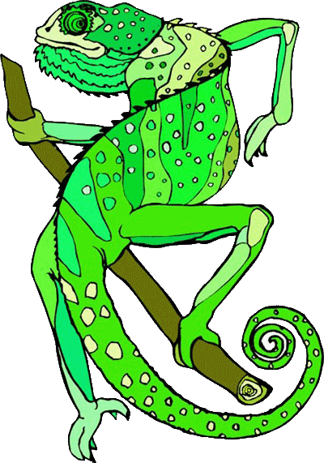
Эти удивительные хамелеоны
www.zooclub.ru
Notes:
http://www.zooclub.ru/rept/vidy/35.shtml

Slide 2
Звучит парадоксально, но из всего многообразия рептилий, пожалуй, именно хамелеоны могут претендовать на роль истинно домашних животных. Они легко приручаются. Необычны и красивы. За ними очень интересно наблюдать.
Notes:
http://www.zooclub.ru/rept/vidy/35.shtml

Slide 4
Хамелеоны - одни из самых удивительных современных пресмыкающихся. Они жили еще в меловом периоде. Этих животных причисляют к семейству ящериц, а иногда выделяют в отдельный подотряд.
Существует около 90 видов хамелеонов.
Notes:
http://www.zooclub.ru/rept/vidy/35.shtml

Slide 6
Большинство хамелеонов обитает в Африке, на острове Мадагаскар и других соседних островах; один вид встречается на юге Испании, на некоторых островах Средиземного моря, на юге Малой Азии и в Сирии, два вида - на Аравийском полуострове и один - в Индии и на острове Шри-Ланка.
Notes:
http://www.zooclub.ru/rept/vidy/35.shtml

Slide 8
В основном хамелеоны ведут древесный образ жизни, и только некоторые из них живут в норах и в лесной подстилке.
Самый крупный представитель семейства - хамелеон Осталети - обитает на острове Мадагаскар. В длину он достигает 50 сантиметров, иногда чуть больше.
Notes:
http://www.zooclub.ru/rept/vidy/35.shtml

Slide 10
Недалеко от Мадагаскара, на острове Нуси-Бе, живет малая брукезия (Brookesia minima) - длина тела этого хамелеона вместе с хвостом всего 4 см.
Notes:
http://www.zooclub.ru/rept/vidy/35.shtml

Slide 12
У хамелеонов сильно сжатое с боков туловище, короткая шея, очень длинный цепкий хвост, способный многократно свертываться наподобие ремня, и пятипалые лапы. Все тело хамелеона шероховатое.
Notes:
http://www.zooclub.ru/rept/vidy/35.shtml

Slide 14
Глаза круглые, подвижные, окружены такой же кожей с пестрыми цветными чешуйками, как на остальном теле.
Маленькое центральное отверстие для зрачка никогда не закрывается кожей.
Notes:
http://www.zooclub.ru/rept/vidy/35.shtml

Slide 16
Окраска тела хамелеона может меняться в зависимости от его эмоционального и физиологического состояния, а также от температуры окружающей среды. Из серовато-зеленой, сливающейся с древесной листвой, она вдруг делается желтовато- или голубовато-зеленой, серовато-бурой, черной, молочной или лиловой со всеми оттенками.
Notes:
http://www.zooclub.ru/rept/vidy/35.shtml

Slide 18
Хамелеоны малоподвижны. Они способны подолгу сидеть на одном месте, обхватив ветку пальцами и хвостом и время от времени схватывая добычу языком. Но при необходимости могут довольно быстро бегать и прыгать по ветвям.
Notes:
http://www.zooclub.ru/rept/vidy/35.shtml

Slide 20
Большинство хамелеонов яйцекладущие. Яйца откладывают на земле в специально вырытую ямку. Количество яиц у разных видов колеблется от 15 до 80 штук, а продолжительность инкубации составляет от 3 до 10 месяцев.
Notes:
http://www.zooclub.ru/rept/vidy/35.shtml

Slide 22
Живородящих видов немного, чаще - это животные, обитающие высоко в горах. Самка рожает до 14 детенышей. Происходит это непосредственно на ветвях деревьев. Новорожденные не падают вниз благодаря тонкой и липкой яйцевой оболочке, которая на некоторое время прикрепляет их к ветвям.
Notes:
http://www.zooclub.ru/rept/vidy/35.shtml

Slide 24
Продолжительность жизни хамелеонов зависит от их размеров. Мелкие виды живут 2-3 года, крупные, такие, как хамелеон Джексона или пантеровый, - до 10 лет.
Notes:
http://www.zooclub.ru/rept/vidy/35.shtml

